Slide 1
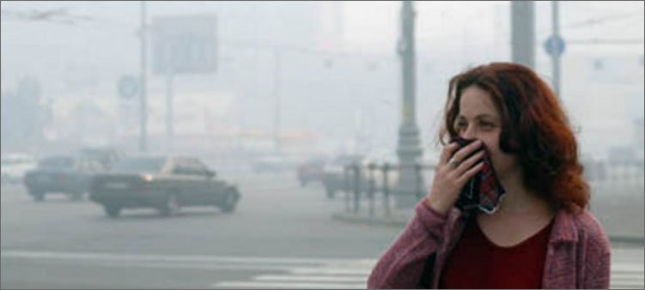
Загрязнение воздуха

Slide 2
ЦЕЛИ:
Образовательные:
1. Рассмотреть основные глобальные экологические проблемы атмосферы: загрязнение и запыление воздуха, парниковый эффект, озоновые дыры, кислотные осадки.
2. Дать понятие естественному и искусственному загрязнению атмосферы.
3. Познакомить учащихся с ее основными загрязнителями.
Воспитательные:
1. Воспитывать экологическую компетентность в решении нравственных проблем.
2. Воспитывать у детей бережливое отношение к природным богатствам родной Земли.
Развивающая:
1. Способствовать успешному формированию мыслительных форм деятельности на основе развития зрительного и слухового восприятия, внимания и воображения.

Slide 3
Загрязнение атмосферного воздуха – попадание в него химических, физических и биологических веществ, которые оказывают влияние на качество атмосферы. Это основная причина изменения естественного состояния окружающей среды. Происходит загрязнение воздуха из-за природных процессов, но больше всего в результате деятельности человека. Поэтому источники вредных выбросов делят на:
естественные, исходящие от самой природы, и искусственные, порождаемые человеком.
У природных источников минеральное или растительное происхождение.

Slide 4
По характеру загрязнения атмосферы:
физическое — механическое (пыль, твердые частицы), радиоактивное (радиоактивные излучения и изотопы),электромагнитное (различные виды электромагнитных волн, в том числе радиоволны), шумовое (различные громкие звуки и низкочастотные колебания) и тепловое загрязнение (например, выбросы тёплого воздуха и т. п.)
химическое — загрязнение газообразными веществами и аэрозолями.
биологическое — в основном загрязнение микробной природы. Например, загрязнение воздуха вегетативными формами и спорами бактерий и грибов, вирусами, а также их токсинами и продуктами жизнедеятельности.

Slide 5
Естественные загрязнители
Естественное загрязнение воздуха вызвано природными процессами (вулканическая деятельность, ветровая эрозия, массовое цветение растений, дым от лесных и степных пожаров и др.).

Slide 6
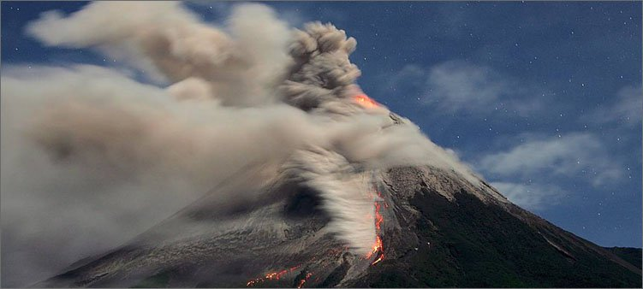
Вулканы
При их извержении в воздух выбрасывается огромное количество газов, твёрдых частиц и пепла, водные пары и пыль, которые держатся в атмосферных слоях на протяжении нескольких лет.

Slide 7
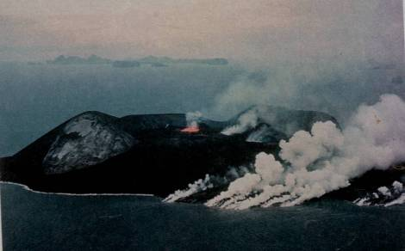
Факты. В 1883 году при извержении вулкана Кракатау в воздух поднялась чёрная туча высотой 27 километров, на 80 километров ввысь было выброшено 150 миллиардов пыли и пепла. Газы, песок и пыль развеялись на расстояние в 827000 километров.

Slide 8
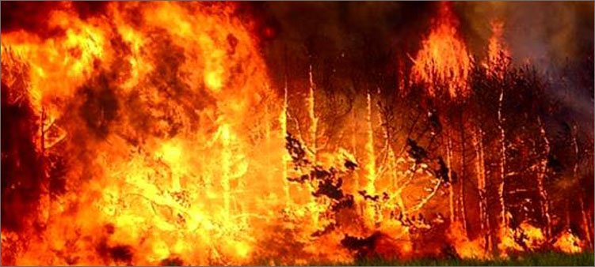
Лесные и торфяные пожары
Дым от горения лесов загрязняет атмосферный воздух и распространяется на большие площади. Гарь от торфяников наполняет воздух мелкими взвешенными частицами.

Slide 9
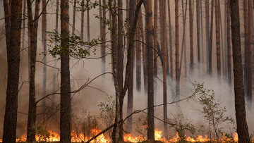
Факты. В 2010 году по причине торфяных пожаров в столице России сложилась чрезвычайная экологическая ситуация. Предельно допустимые нормы загрязняющих веществ были превышены в десятки раз. Жители Москвы из-за смога не могли свободно дышать и пользовались респираторами и противогазами. Многие были вынуждены покинуть город.

Slide 10
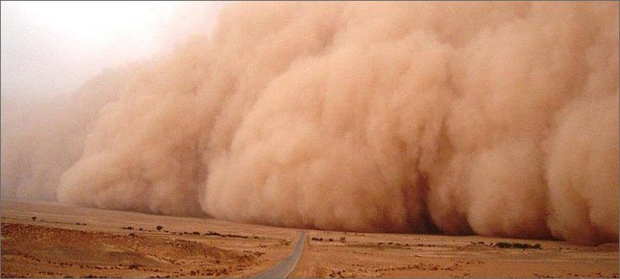
Пыльные бури
Они бывают при сильном ветре, который поднимает с земли и переносит на далёкие расстояния обломки горных пород. Смерчи и ураганы засоряют атмосферный воздух тоннами пыли.

Slide 11
Факты. В 1928 году в Украине мощный ветер поднял вверх 15 миллионов тонн чернозёма и перенёс его на высоте 750 метров на запад. Слой земли осел в Прикарпатье, Румынию и Польшу на площади 6 миллионов квадратных километров.

Slide 12
Искусственные загрязнители
Искусственные загрязнители атмосферного воздуха – наиболее опасные. Они могут быть твёрдые, жидкие и газообразные.
К искусственным (антропогенным) источникам загрязнения атмосферы относятся промышленные и теплоэнергетические предприятия, транспорт, системы отопления жилищ, сельское хозяйство, бытовые отходы.

Slide 13
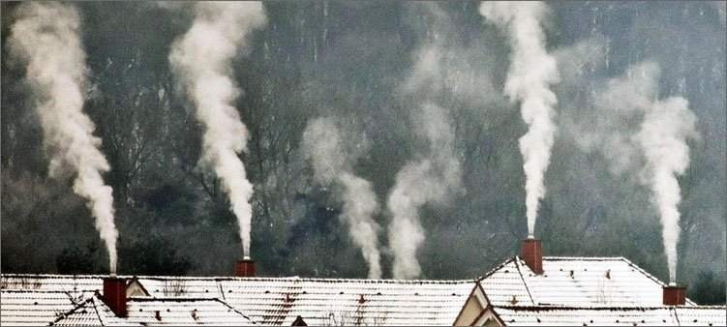
Бытовые отходы
Появляются при сжигании топлива в помещениях, например, при приготовлении пищи, дым от печного отопления, а также то, что осталось от потребления человеком, проще говоря, бытового мусора.

Slide 14
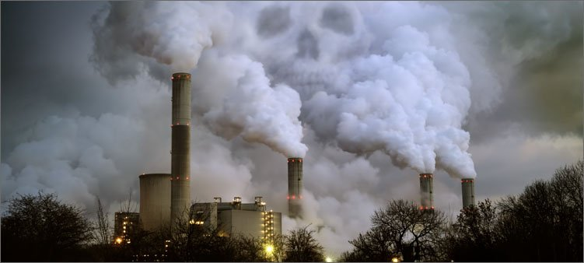
Производственные
Получаются в результате работы промышленности и представляют собой выбросы от технологических процессов. Особо опасными из них являются радиоактивные вещества, источниками которых служат взрывы атомных бомб, работа предприятий, где используются радиоактивные компоненты, атомные станции и реакторы.

Slide 15
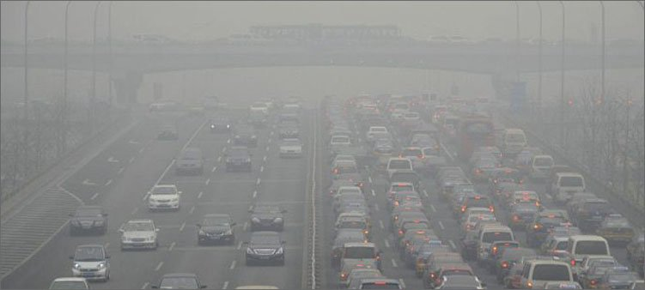
Транспортные
Источниками таких загрязнителей являются автомобили, воздушные и морские суда, поезда.
Факты. В 1900 году в мире было всего 11 тысяч автомобилей, в 1950 их стало 48 миллионов, к 1980 году количество увеличилось до 330 миллионов, а сегодня их насчитывается порядка 500 миллионов. В отработанных машинами газах содержится примерно 280 вредных для атмосферного воздуха компонентов.

Slide 16
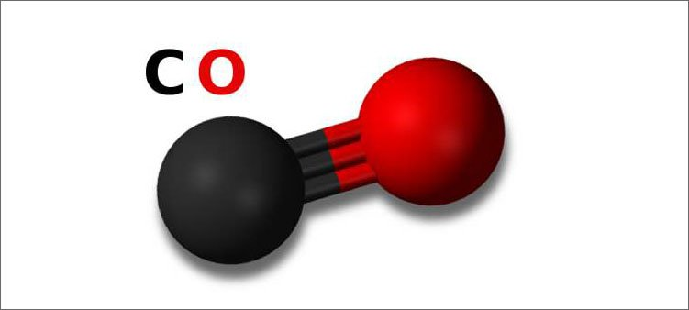
Чем загрязняется воздух?
Учёные выделили основные загрязнители атмосферного воздуха, которые больше всего негативно влияют на здоровье человека.
Оксид углерода
Газ без цвета и запаха, который ещё называется «угарный». Он образуется при неполном сгорании топлива при нехватке кислорода и низкой температуре окружающей среды. При попадании в организм человека он блокирует поступление кислорода в кровь. Это одна из причин частых отравлений человека, приводящая к потере сознания и смерти.

Slide 17
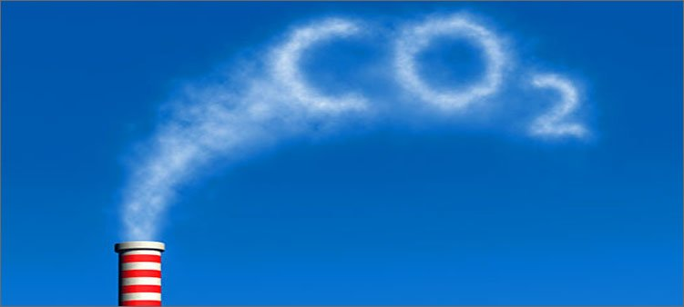
Углекислый газ
Выделяемый нами при дыхании газ не имеет цвета, но у него кисловатый запах. Его избыточное содержание в воздухе, которым мы дышим, приводит к головным болям, депрессии и слабости.

Slide 18

Диоксид серы
Бесцветный газ с резким запахом, получается при горении серосодержащего топлива, например, угля. Долгое воздействие его на человека приводит к потере вкуса, затруднению дыхания, нарушению работы сердца и отёку лёгких.

Slide 19
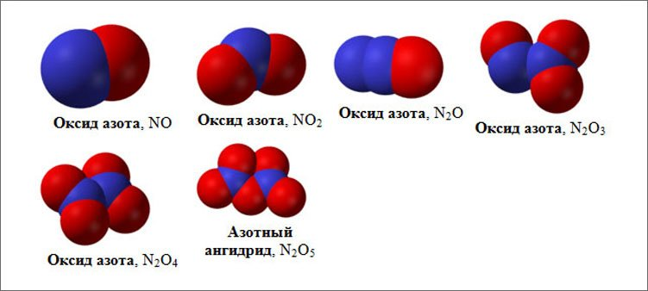
Оксиды азота
Образуются при горении, например, при работе автомобилей и теплостанций, а также получаются в процессе деятельности предприятий, которые производят азотные удобрения, кислоту и красители. Превышение допустимых норм этого газа может приводить к заболеваниям дыхательных путей и органов зрения.

Slide 20

Озон
Считается наиболее токсичным из всех газообразных загрязнителей. Он образуется от фотохимических процессов и содержится в выбросах промышленности, транспорта и химических растворителях. Длительное воздействие озона на человека приводит к болезням лёгких.

Slide 21
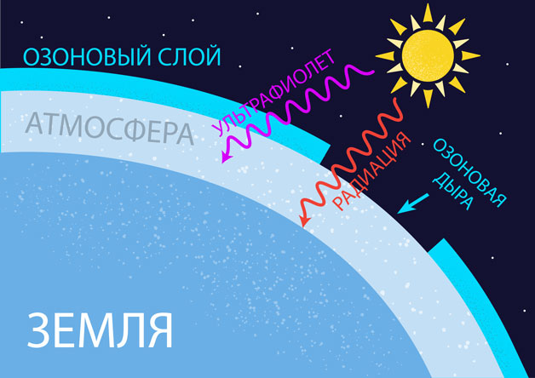
Озоновые дыры
По результатам метеорологических исследований обнаружено, что нарушения озоносферы возникают не только в местах обитания человека, но и за их пределами: в Антарктиде и Арктике. Это оговорит о влиянии двух групп факторов появления озоновых дыр:
естественных;
антропогенных.
В большинстве случаев группы факторов не связаны друг с другом. Естественные больше всего проявляются в районе полюсов Земли, антропогенные – на остальной поверхности.

Slide 22
Антропогенные факторы
При производстве товаров и работе холодильных установок (кондиционеров, холодильников, рефрижераторов) в атмосферу выделяется фреон. Выделяемый из него хлор взаимодействует с озоном и разрушает защитную оболочку. Несмотря на незаселенность территорий с крупнейшими озоновыми дырами, более 80% дыр образуются из-за антропогенных факторов.
К действиям фреоновых установок прибавляется эксплуатация воздушного транспорта: самолетов и ракет. В составе выделяемого при горении топлива содержатся такие элементы: хлор, оксиды азота, двуокись углерода. Выделяясь в виде газа, они вступают во взаимодействие с озоном и приводят к многочисленным небольшим нарушениям слоя.
Третья антропогенная причина – применение пестицидов в сельском хозяйстве. В их состав входят оксиды азота, которые при выделении в атмосферу разрушают слой.

Slide 23
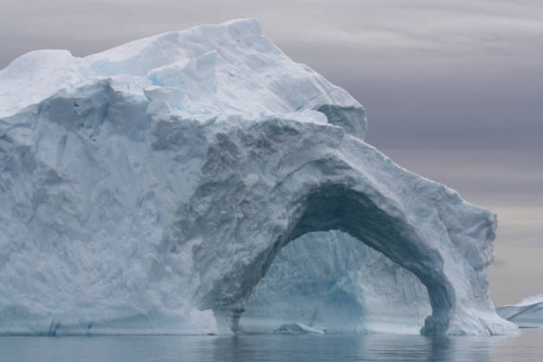
Естественные факторы
Сложнее всего человеку повлиять на причины естественного происхождения. К ним относится сезонность, особенно ярко проявляемая на полюсах. Сокращение там озонового слоя приводит к повышенной концентрации солнечных лучей и таянию ледников. Вместе с этим повышается средняя температура, а озоновый слой продолжает разрушаться.

Slide 24
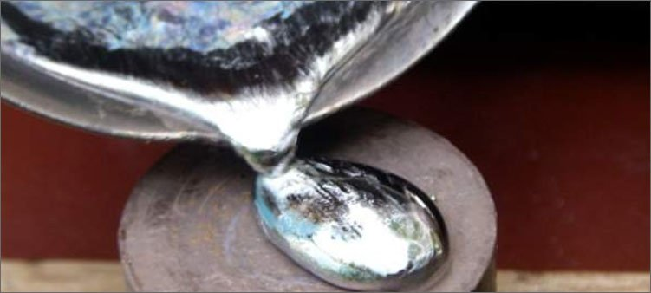
Свинец
Токсичный серебристый металл применяется для производства красок, в типографии и при изготовлении боеприпасов. Основным источником свинца служат выхлопные газы. Накопление свинца в организме приводит к нарушению умственной деятельности, влияет на печень, почки и костную систему.

Slide 25
Факты. Россия занимает прочные позиции среди стран с плохой экологией. Лишь в 15 городах атмосферный воздух соответствует установленным нормам. 125 российских городов фиксируют превышение уровня концентрации вредных веществ в 5-10 раз. Среди самых загрязнённых городов Магнитогорск, Череповец, Челябинск, есть здесь и Москва, и Санкт-Петербург, а вот Норильск стоит в одном ряду с мировыми грязнушками Мехико, Каиром и Лос-Анжелесом. Основной источник загрязнения в России – промышленность.

Slide 26
Факты. Самый чистый воздух сегодня на Синайском полуострове в Египте. В списке благоприятных районов Антарктида, Чилийская Патагония, бразильский город Наталь. А вот в Китае атмосферным воздухом дышать с каждым годом всё труднее. Большие города утопают в смоге. Среди грязных стран Пакистан, Иран, Индия и Катар. Когда-то в Японии было плохо с чистым воздухом, и в 70-х годах там появились кислородные бары, где можно было подышать чистым кислородом. А вот в грязные города Китая возят чистый канадский горный воздух в баллонах по 7,7 литра. Стоит частичка свежести 15 долларов и хватает её на 15 вдохов.

Slide 27
Последствия
Согласно данным Всемирной организации здравоохранения (ВОЗ) за 2014 год, ежегодно в мире примерно 3,7 миллионов человек умирает из-за загрязнения атмосферного воздуха. Общее количество смертей, связанных с воздействием загрязненного воздуха как в помещениях, так и в атмосфере, достигает 7 миллионов в год. По данным Международного агентства по изучению рака ВОЗ, загрязнение воздуха является главной причиной возникновения онкологических заболеваний.

Slide 28
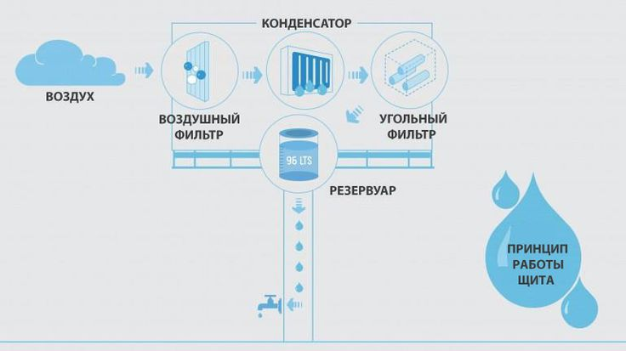
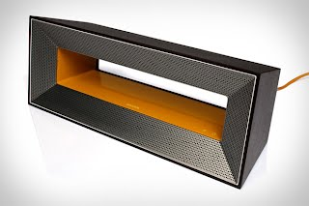
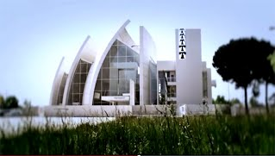
Борьба с загрязнением атмосферы.
5 современных технологий
Рекламные щиты, очищающие воздух
Дезинфектор воздуха от NASA
Поедающий смог, самоочищающийся бетон

Slide 29
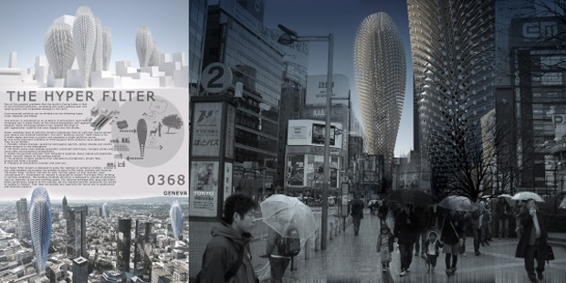

Борьба с загрязнением атмосферы.
5 современных технологий
Здания, очищающие
воздух
Комнатные растения

Slide 30
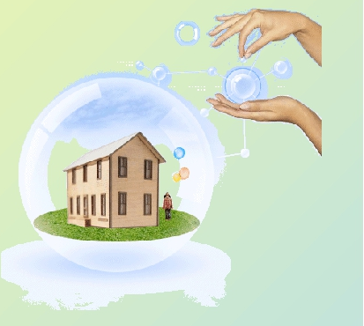
Спасибо за внимание!

